Slide 1


Slide 2
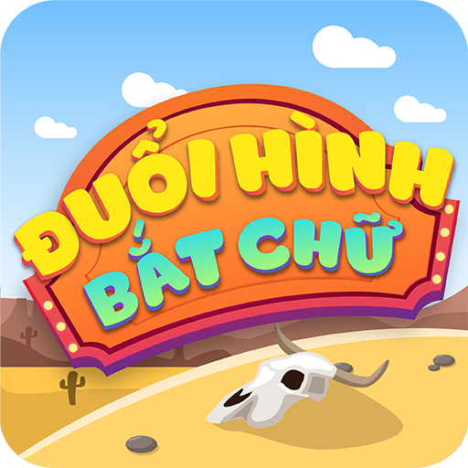


Slide 3

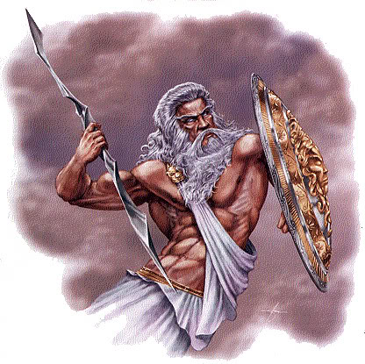

Hình ảnh gợi cho em nhớ đến thể loại văn học nào?
Thần thoại

Slide 4

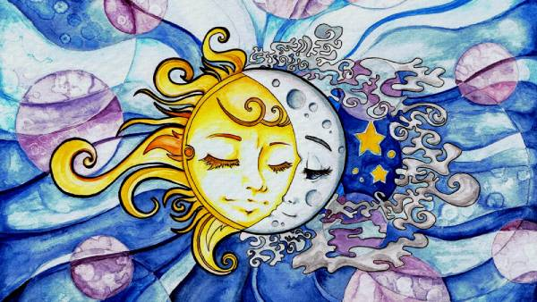
Hình ảnh gợi cho em nhớ đến thần thoại nào?
Nữ thần Mặt Trời và Mặt Trăng

Slide 5
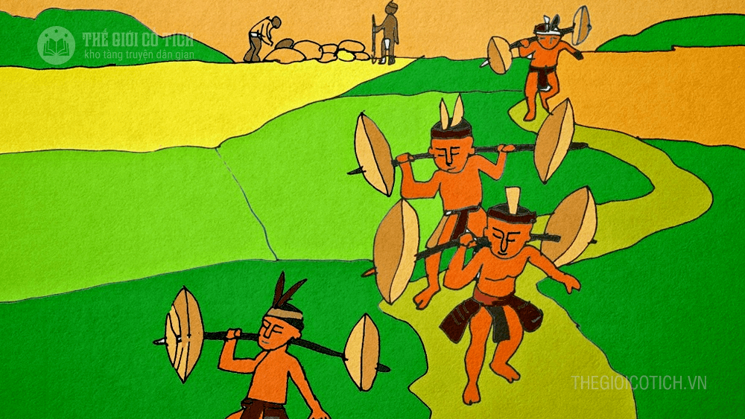
Hình ảnh gợi cho em nhớ đến thần thoại nào?
Nữ thần Lúa

Slide 6
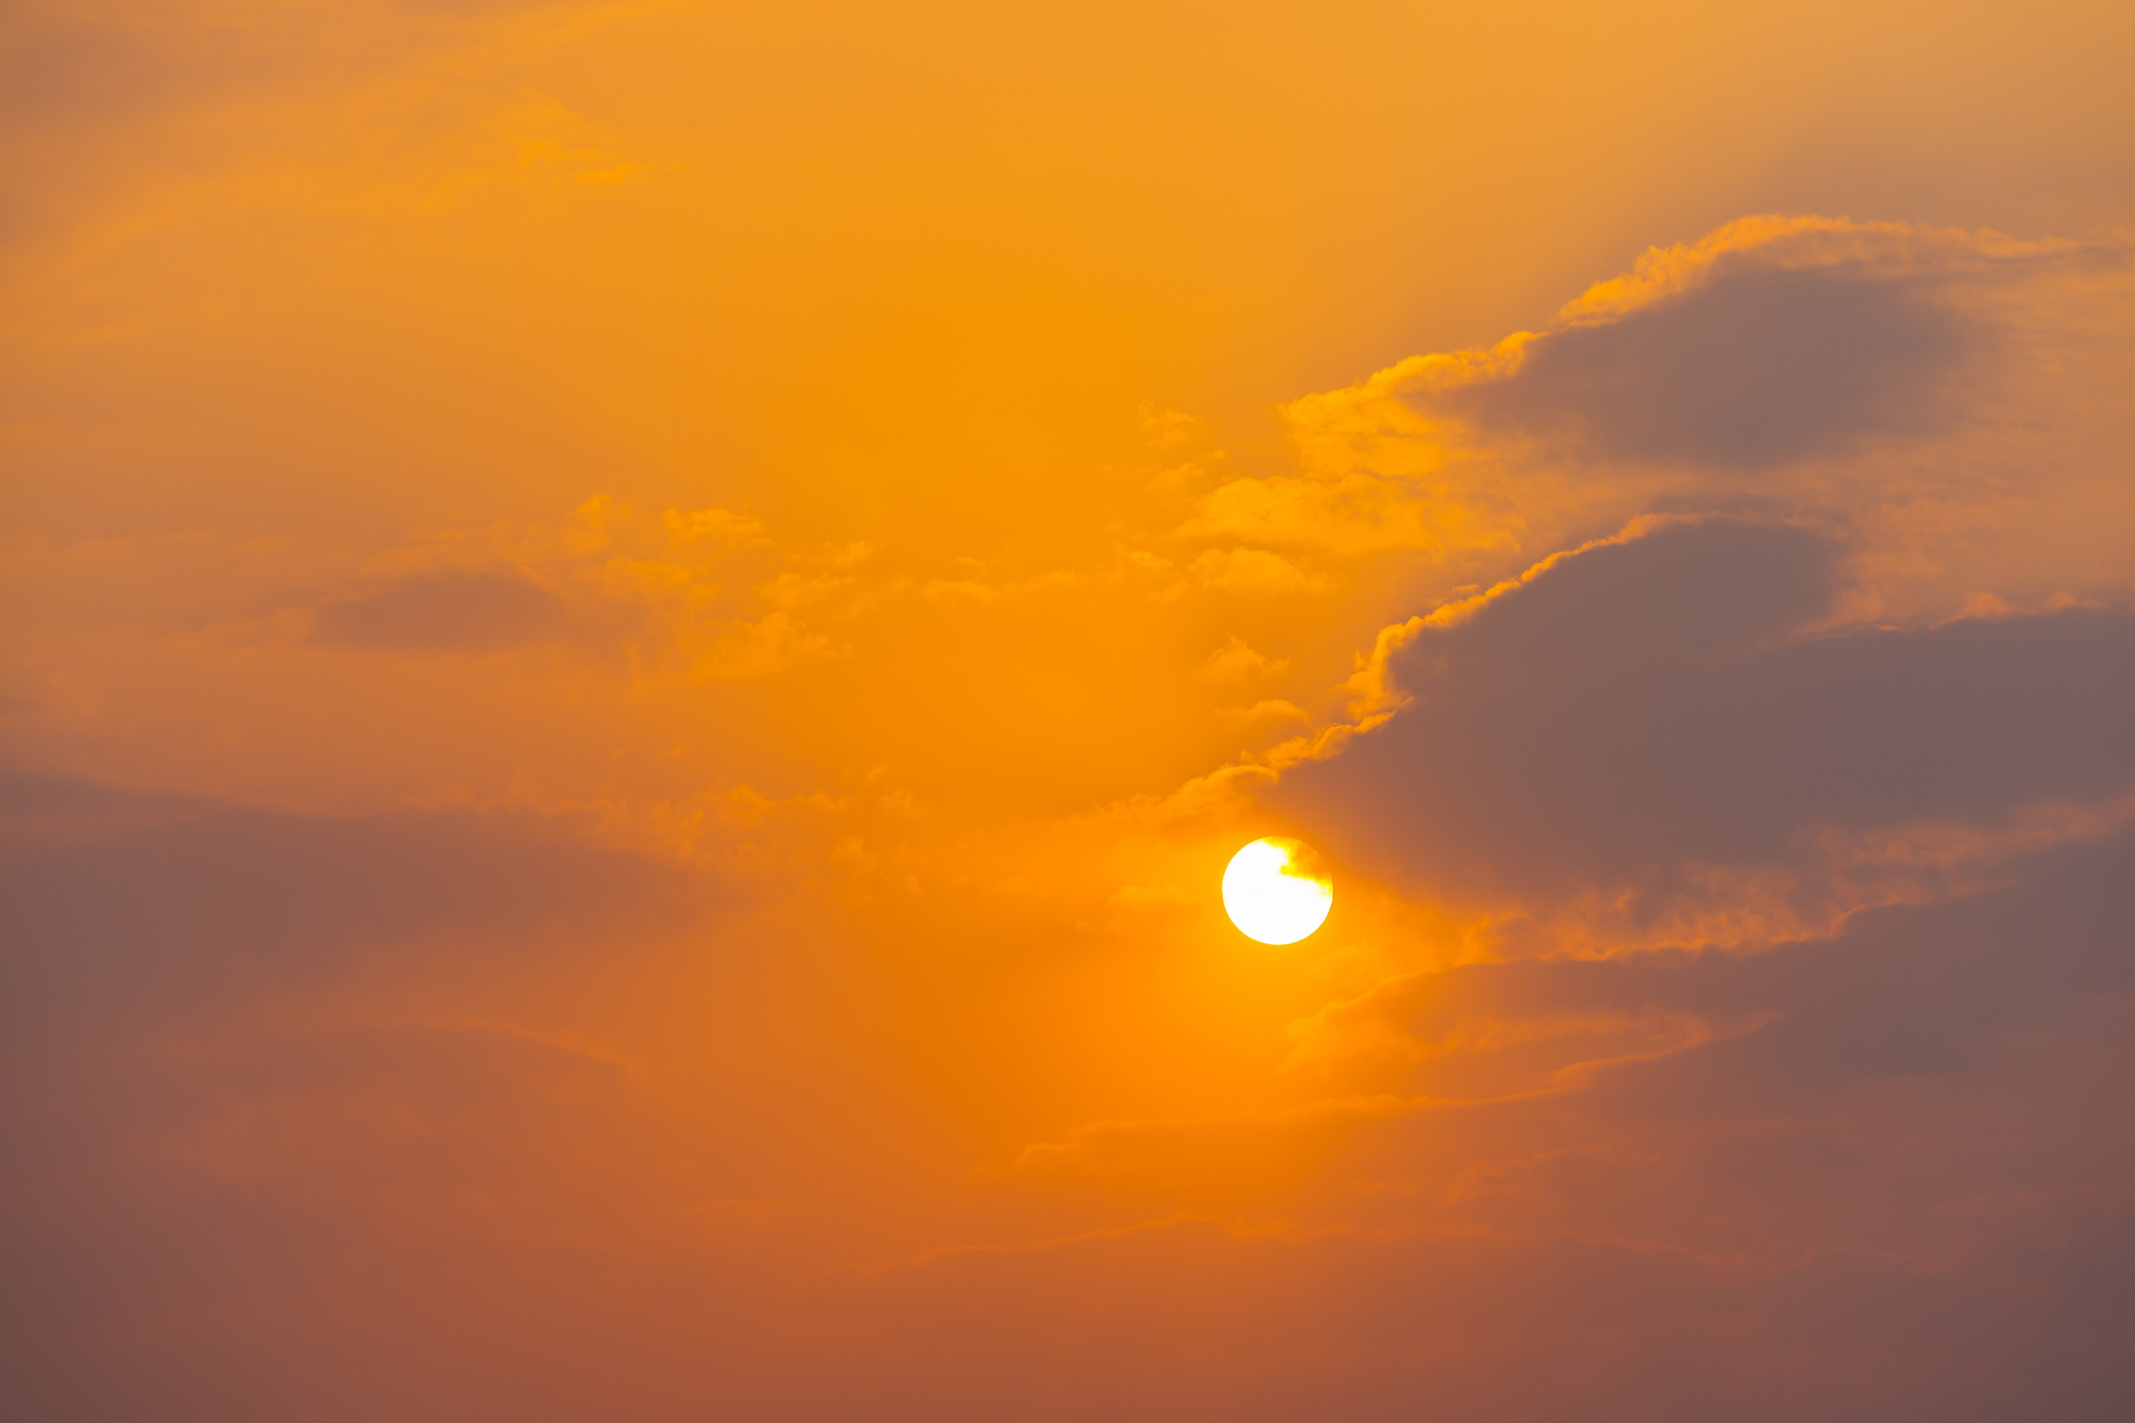
(Thần thoại Việt Nam)

Slide 7
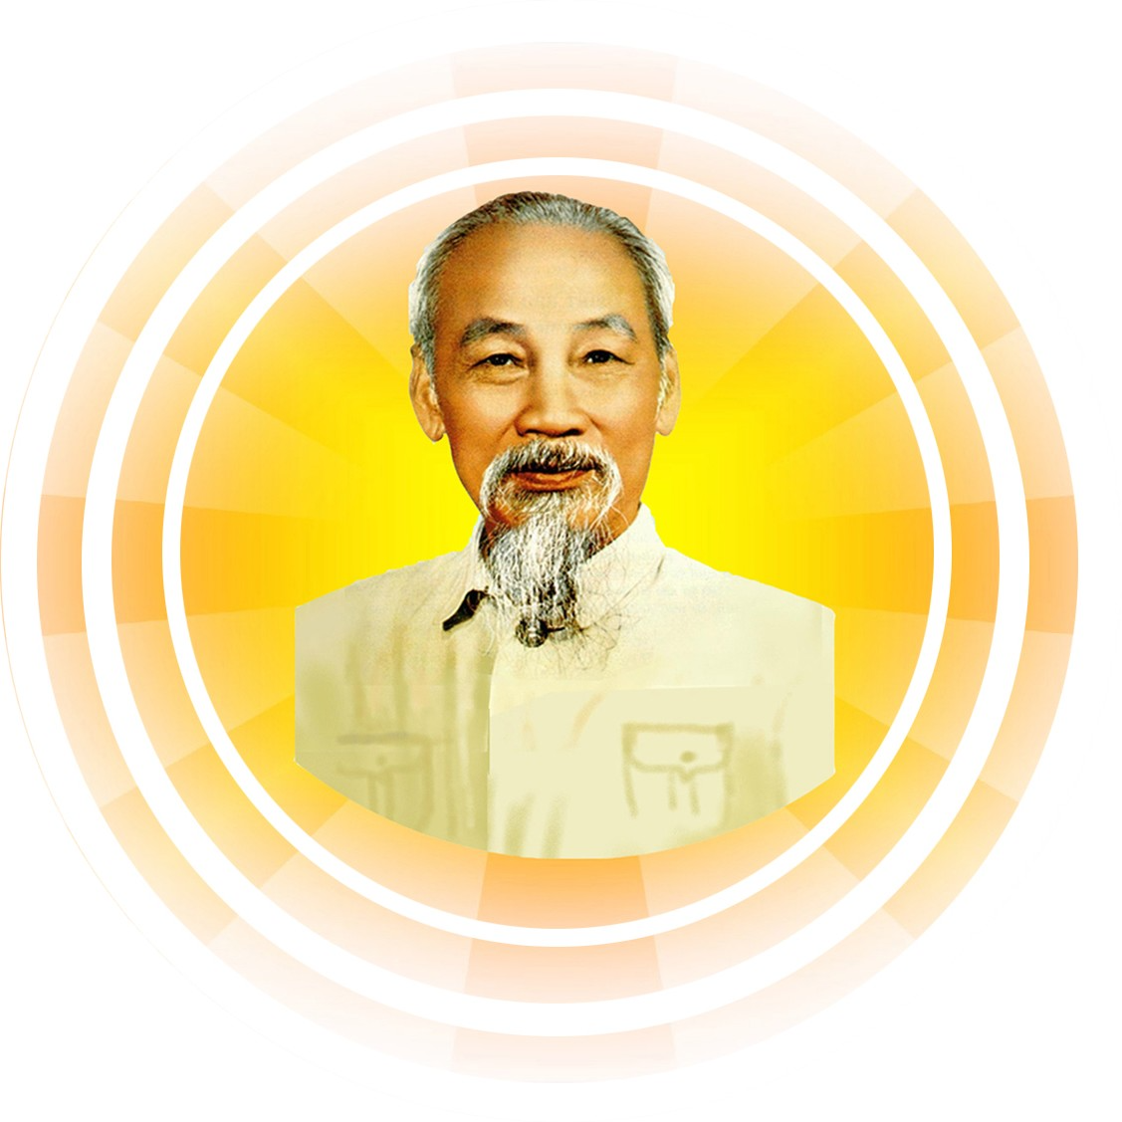
I
TÌM HIỂU CHUNG
II
ĐỌC – HIỂU VĂN BẢN
III
TỔNG KẾT
NỘI
DUNG
IV
LUYỆN TẬP
V
VẬN DỤNG

Slide 8
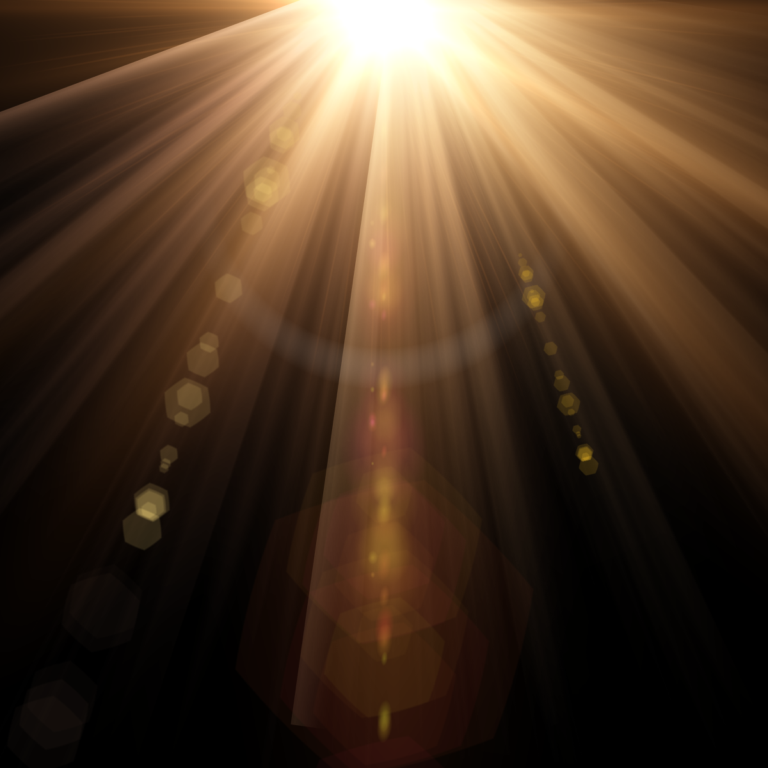
I
TÌM HIỂU CHUNG

Slide 9
1. Thể loại thần thoại
Ôn tập kiến thức
về thể loại thần thoại

Slide 10

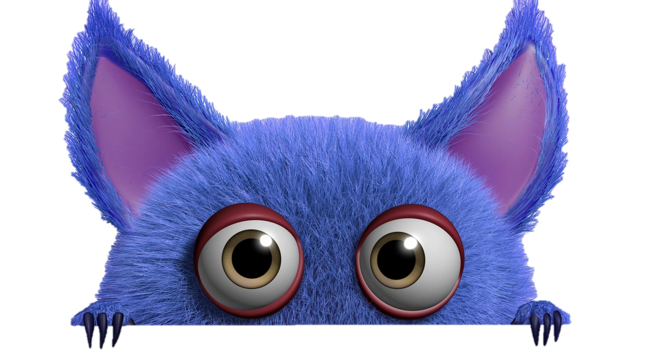
TRÒ CHƠI HỘP QUÀ BÍ MẬT
(Thể thơ)

Slide 11


















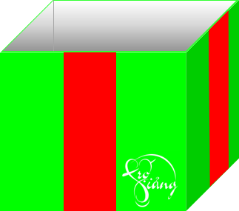




Slide 12
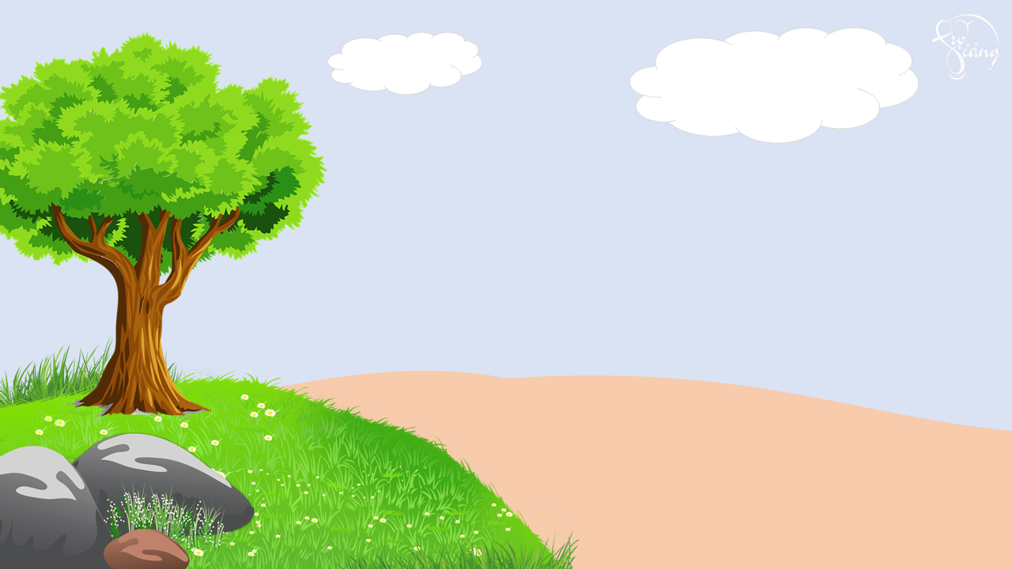

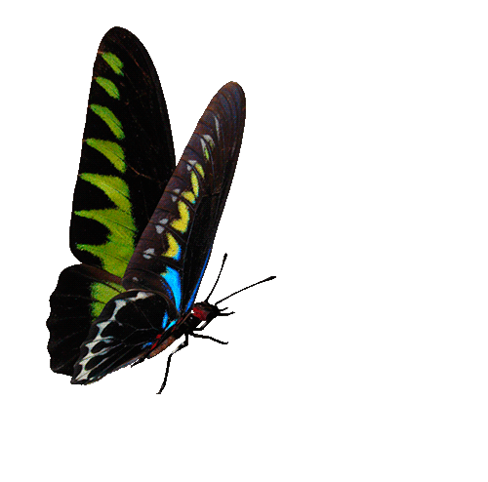






Câu 1: Em hãy cho biết thần thoại là gì?
Thần thoại là những chuyện hoang đường, tưởng tượng về các vị thần, các nhân vật anh hùng, nhân vật sáng tạo văn hoá… phản ánh nhận thức, cách lí giả của con người thời cổ đại về các hiện tượng trong thế giới tự nhiên và xã hội.
Con nhận được điểm tốt!
GO HOME

Slide 13
Câu 2: Nêu những đặc điểm của không gian thần thoại?
Không gian: vũ trụ nguyên sơ, được chia thành 3 cõi: cõi trời, cõi đất, cõi nước.
Con nhận được 1 lời khen!
GO HOME

Slide 14
Câu 3: Nêu những đặc điểm của thời gian thần thoại?
Thời gian: thời gian quá khứ, không xác định cụ thể.
Chúc bạn may mắn lần sau!
GO HOME

Slide 15
Câu 4: Đặc trưng về cốt truyện trong thần thoại?
Cốt truyện: là chuỗi sự kiện (biến cố) được sắp xếp theo một trật tự nhất định.
Vỗ tay
GO HOME

Slide 16
Câu 5: Đặc điểm về nhân vật trong thần thoại?
Nhân vật: có hình dạng và hành động phi thường, có khả năng biến hoá khôn lường.
Con nhận được điểm tốt!
GO HOME

Slide 17
Câu 6: Trong thần thoại, người kể chuyện là lời của ai?
Người kể chuyện: là lời của người thuật lại câu chuyện.
Chúc con may mắn lần sau!
GO HOME

Slide 18
Câu 7: Đặc điểm về lời nói của nhân vật trong thần thoại?
Lời nhân vật: là lời nói trực tiếp của nhân vật.
Con nhận được 1 lời khen!
GO HOME

Slide 19
Câu 8: Kể lại một thần thoại mà em biết?
Thần thoại Hê-ra-clét; Nữ thần Mặt Trời và Mặt Trăng…
Con nhận được điểm tốt!
GO HOME

Slide 20
Câu 9: Thần thoại Hi Lạp được chia thành mấy thể loại?
Thần thoại Hy Lạp được chia thành 3 loại lớn (tương ứng với 3 thời kì):
+ Thần thoại về nguồn gốc của thế giới, của các vị thần và của loài người.
+ Thần thoại về các thành bang
+ Thần thoại về các anh hùng
Vỗ tay!
GO HOME

Slide 21
Câu 10: Nêu nội dung chính của văn bản “Hê-ra-clét đi tìm táo vàng”?
Đoạn trích kể về hành trình đi tìm táo vàng – chiến công thần kì cuối cùng của
Hê-ra-clét.
Con nhận được điểm tốt!
GO HOME

Slide 22
2. Thần thoại Việt Nam
Là thể loại tự sự viết bằng văn xuôi
Kể lại sự tích các vị thần sáng tạo ra thế giới tự nhiên và văn hóa
Phản ánh nhận thức, cách hình dung của người thời cổ về nguồn gốc của thế giới và đời sống con người.
Phản ánh quá trình sáng tạo văn học con người thời cổ đại.
Khái niệm

Slide 23
2. Thần thoại Việt Nam
Thần thoại Việt Nam có thể chia thành các nhóm chính sau:
1 | 2 | 3 | 4 | 5 | 6
Về nguồn gốc vũ trụ và các hiện tượng tự nhiên | Về nguồn gốc các loài động thực vật | Về nguồn gốc con người và nguồn gốc các dân tộc ở Việt Nam | Về các anh hùng thời khuyết sử, các anh hùng văn hóa, tổ sư các nghề | Thần thoại Việt bị truyền thuyết hóa | Thần thoại còn biến tướng trong các thể loại khác…
Thần trụ trời, Ông Trời, Nữ thần Mặt Trăng, Thần Mặt trời, Thần Mưa...
Cuộc tu bổ các giống vật, Thần Lúa...
Ông Trời, Thần Nông, Mười hai bà mụ, Nữ Oa-Tứ Tượng, Lạc Long Quân-Âu Cơ...
Sơn Tinh-Thuỷ Tinh, Nữ thần nghề mộc, Thạch Sanh, Thánh Gióng...
Truyền thuyết vua Hùng...
Cóc kiện Trời, Trầu Cau, Sao Hôm Sao Mai...

Slide 24
2. Thần thoại Việt Nam
Thần thoại đã tạo nên cho con người Việt Nam nếp cảm, nếp nghĩ, nếp tư duy đầy hình tượng phóng đại và khoáng đạt.

Slide 25
3. Văn bản “Thần Trụ trời”
a. Vị trí
Thần Trụ trời thuộc nhóm thần thoại về nguồn gốc vũ trụ và các hiện tượng tự nhiên

Slide 26
3. Văn bản “Thần Trụ trời”
b. Tóm tắt
Thần Trụ trời được mở ra khi chưa có thế gian, trời đất chỉ là một vùng hỗn độn
Thần Trụ trời xuất hiện, tạo cột chống trời
Phá cột chống trời tạo ra núi, đồi, đảo, gò, đống…
Câu vè dân gian về sự xuất hiện và công lao của các vị thần như: đếm cát, tát biển, đào sông, trồng cây…

Slide 27
3. Văn bản “Thần Trụ trời”
c. Bố cục
Bố cục
(3 phần)
Phần 1
Từ đầu đến sang đỉnh núi kia: Bối cảnh xuất hiện và những hình dung ban đầu về thần Trụ trời.
Phần 2
Tiếp đến mọi việc trên trời dưới đất: Quá trình tạo lập trời đất.
Phần 3
Còn lại: Bài vè dân gian kể về sự xuất hiện và công lao của các vị thần khác.

Slide 28
II
ĐỌC – HIỂU VĂN BẢN

Slide 29
1. Hình tượng thần Trụ trời
THẢO LUẬN NHÓM 5 (Phút)
Nhóm 1 | Bối cảnh xuất hiện của thần Trụ trời có gì đặc biệt?
Nhóm 2 | Những hình dung về thần Trụ trời (ngoại hình, hành động)?
Nhóm 3 | Quá trình tạo lập nên trời và đất của nhân vật thần Trụ trời?
Nhóm 4 | Em có những nhận xét gì về hình tượng thần Trụ trời?

Slide 30
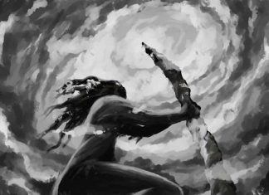
1. Hình tượng thần Trụ trời
a. Bối cảnh xuất hiện thần Trụ trời
Thần Trụ trời xuất hiện từ:
“Thuở ấy chưa có vũ trụ, chưa có muôn vật và loài người. Trời đất chỉ là một đám hỗn độn tối tăm và lạnh lẽo” và “Thần ở trong đám mờ mịt, hỗn độn đó không biết từ bao giờ”.
Thời gian cổ sơ, không xác định. Không gian vũ trụ hoang sơ.

Slide 31
1. Hình tượng thần Trụ trời
b. Những hình dung về thần Trụ trời
Ngoại hình: vóc dáng khổng lồ, chân dài, có thể bước từ vùng này qua vùng khác.
Hành động: Ngẩng đầu đội trời lên, đào đất, đập đá, đắp thành một cái cột vừa cao, vừa to để chống trời.
Vị thần Trụ trời có sức vóc mạnh mẽ, kì lạ mà những người bình thường không thực hiện được.

Slide 32
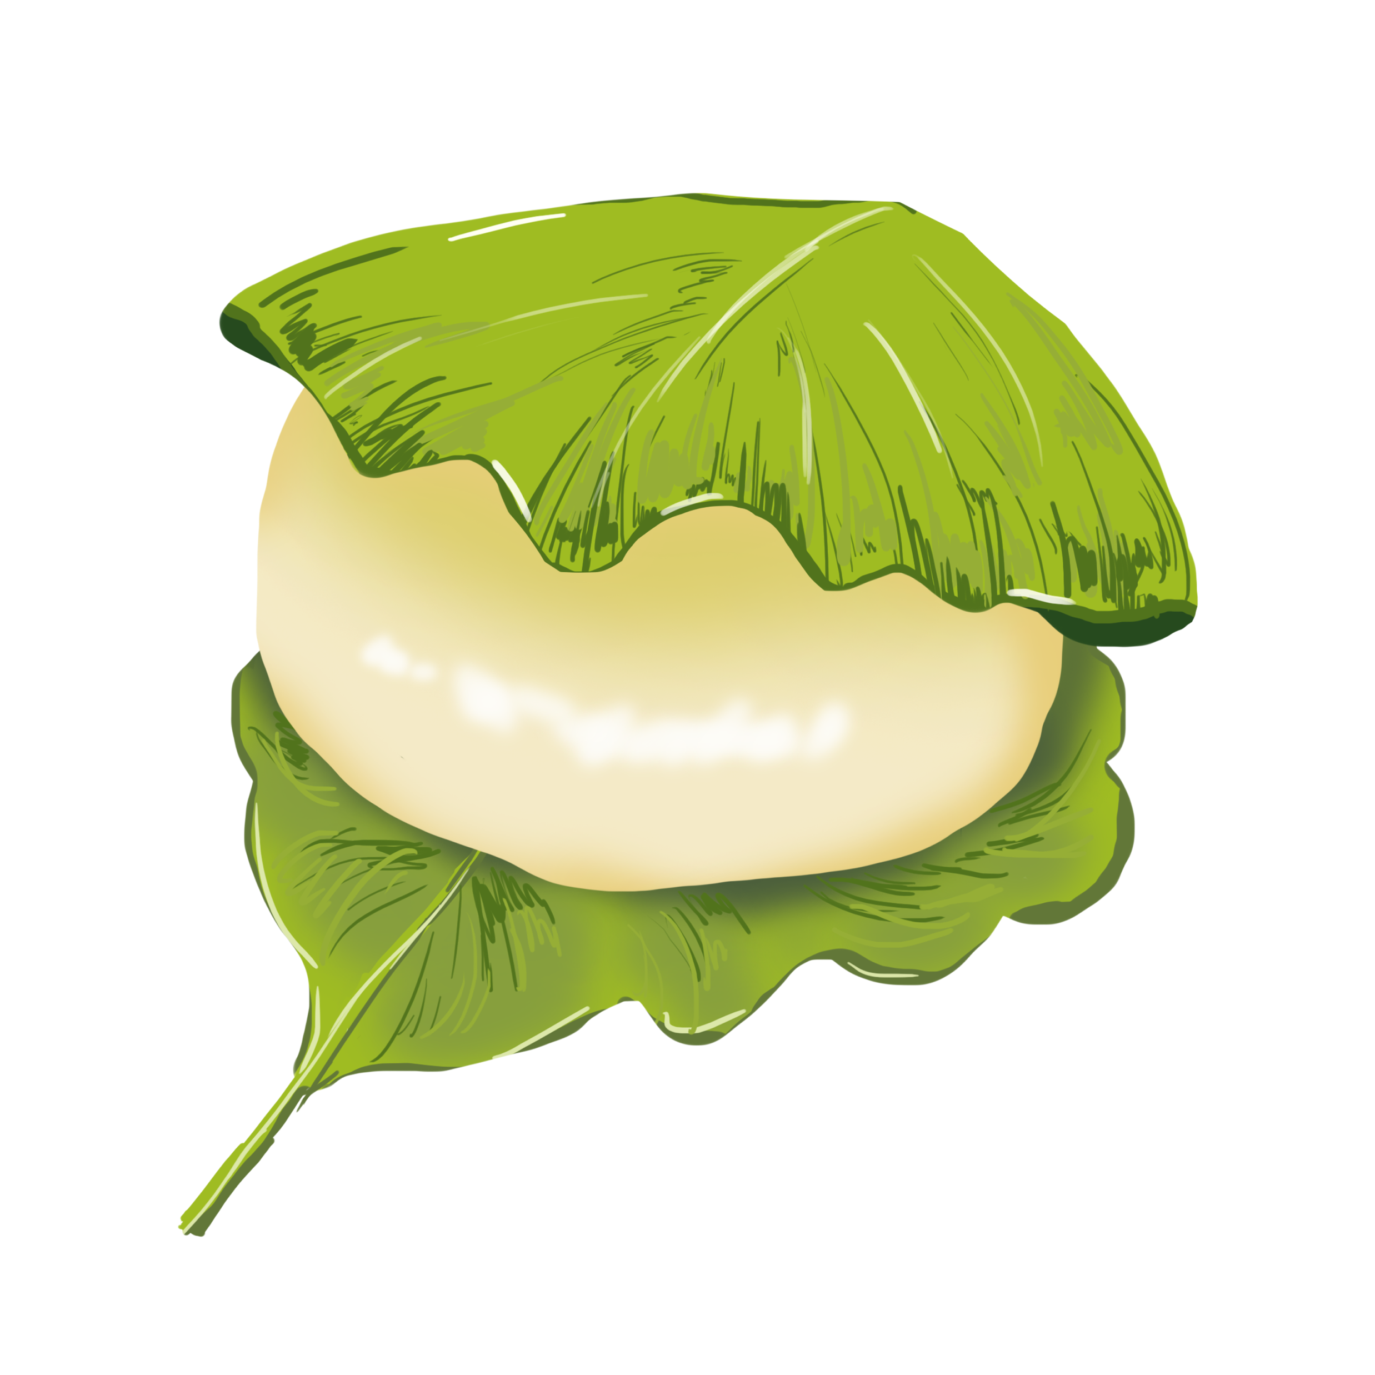

1. Hình tượng thần Trụ trời
c. Quá trình tạo lập nên trời đất
- Những hành động phi thường:
Thần Trụ trời tự mình đào đất, đập đá, đắp thành một cái vừa cao, vừa to để chống trời.
Cột được đắp cao lên bao nhiêu thì trời được nâng lên dần chừng ấy… từ đó đát trời phân ra làm hai “Đất phẳng như cái mâm vuông, trời ở trên như cái bát úp”…
Liên tưởng tới truyền thuyết “Bánh chưng, bánh dày”

Slide 33
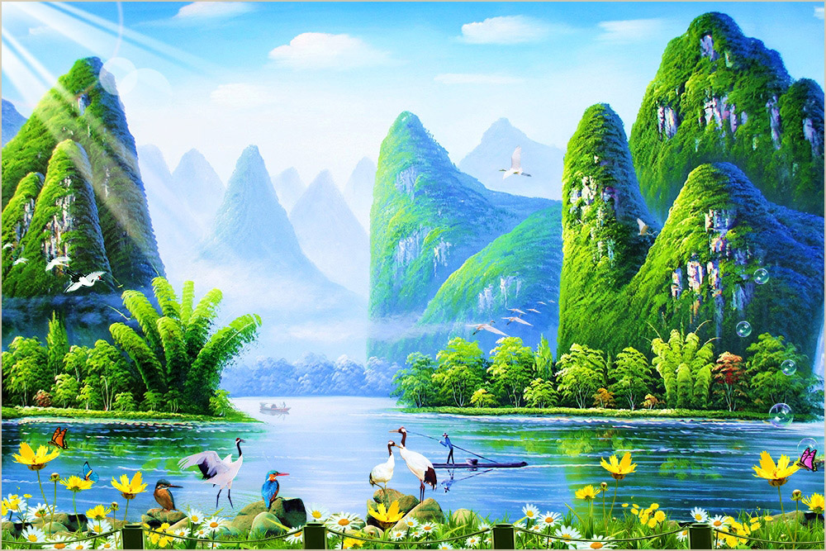
1. Hình tượng thần Trụ trời
c. Quá trình tạo lập nên trời đất
- Những hành động phi thường:
Khi trời cao và khô, thần phá cột, lấy đất đá ném tung đi khắp nơi đã tạo ra những hòn núi, hòn đảo…
Chỗ thần đào lên để lấy đất đá đắp cột là biển rộng.

Slide 34
1. Hình tượng thần Trụ trời
c. Quá trình tạo lập nên trời đất
Thần Trụ trời là người có năng lực phi thường, mạnh mẽ và đã có công tạo ra trời, đất. Hình tượng thần trụ trời có thể coi là hình tượng thần đầu tiên của tác phẩm văn học Việt Nam.

Slide 35
2. Ý nghĩa của các nhân vật, chi tiết hoang đường, tưởng tượng
trong văn bản
Nhân vật hoang đường |  | Ý nghĩa:
Chi tiết, hình ảnh hoang đường
Thần Trụ trời, thần tát biển, thần nghiền cát, nghiền sỏi…
Làm cho câu chuyện trở nên hấp dẫn, lôi cuốn.
Tô đậm công lao của thần Trụ trời.
Đầu đội trời, tay đào đất, đá.
Đất bằng phẳng như mâm vuông, trời trên cao như cái bát úp.
Cột Chống trời, núi Khổng Lộ

Slide 36
3. Kết thúc truyện độc đáo
Thần thoại “Thần Trụ trời” được kết thúc bằng một bài vè:
Đây là cách kết thúc truyện độc đáo.
Tác giả dân gian liệt kê được tên các vị thần khác
Khẳng định, tôn trọng, khắc ghi công lao của thần Trụ trời trong việc tạo ra trời đất.

Slide 37
III
TỔNG KẾT

Slide 38
1. Nội dung
Những lí giải còn thô sơ của con người thời cổ về quá trình hình thành nguồn gốc vũ trụ và các hiện tượng tự nhiên.
Thể hiện niềm tôn kính đối với văn hoá tâm linh và niềm tin vào tín ngưỡng trời và đất.
2. Nghệ thuật
- Xây dựng hình tượng nhân vật độc đáo.
- Ngôn từ nghệ thuật gần gũi, dễ hiểu
- Sử dụng nhiều yếu tố kì ảo, hoang đường
- Lối kể chuyện mạch lạc, tự nhiên.

Slide 39
IV
LUYỆN TẬP

Slide 40
Bài 1: Trong phần kết, truyện nêu tên bảy vị thần gắn với việc giải thích nguồn gốc các sự vật hiện tượng tự nhiên. Theo tưởng tượng của em, còn vị thần nào khác nữa? Tên vị thần ấy là gì?
Bài 2: Cách hình dung và miêu tả đất, trời trong câu “đất phẳng như cái mâm vuông, trời trùm lên như cái bát úp, ...” trong truyện Thần Trụ trời gợi cho bạn nhớ đến truyền thuyết nào của người Việt Nam? Hãy tóm tắt truyền thuyết ấy và chỉ ra điểm tương đồng giữa hai tác phẩm.

Slide 41
V
VẬN DỤNG

Slide 42
Tìm đọc thần thoại Việt Nam. Chọn và tóm tắt một thần thoại mà em thích nhất.

Slide 43
THANK YOU!

